Slide 1

基于机器视觉的手势识别和人机交互
小组成员：朱迪、林玉成、张泽童
答辩时间：2019年11月4日

Slide 2
目录/CONTENTS
1
项目简介
2
项目进程
3
项目成果
4
项目自评

Slide 3
PART ONE
项目简介

Slide 4
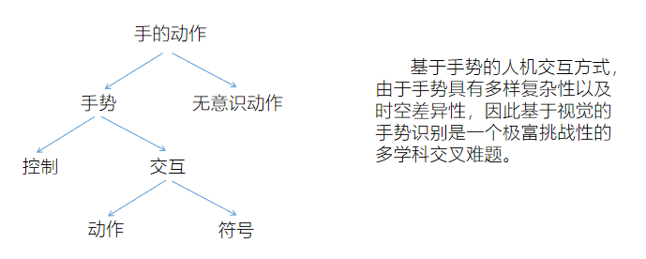
背景
Background

Slide 5
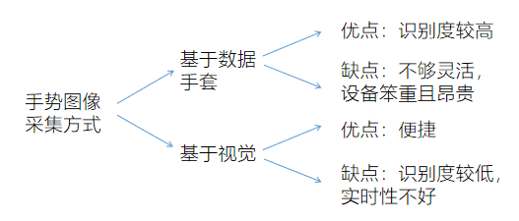
背景
Background

Slide 6
PART TWO
项目进程

Slide 7
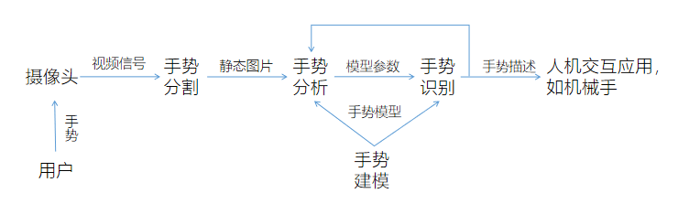
课题目标
Project Goal

Slide 8
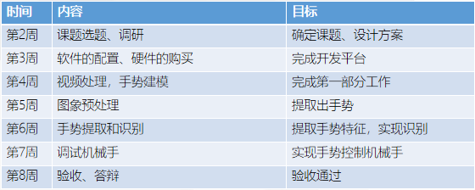
研究思路
Research Ideas

Slide 9
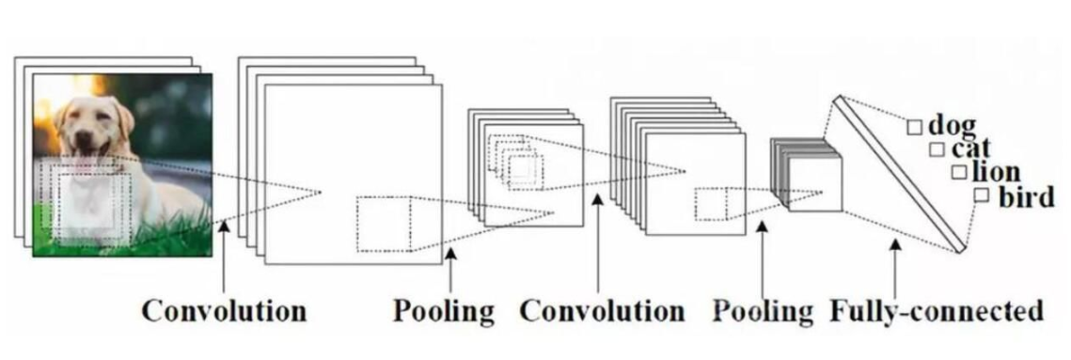
研究方法
Research Method
卷积神经网络
卷积神经网络（Convolutional Neural Networks, CNN）是一类包含卷积计算且具有深度结构的前馈神经网络（Feedforward Neural Networks），是深度学习（deep learning）的代表算法之一 。卷积神经网络具有表征学习（representation learning）能力，能够按其阶层结构对输入信息进行平移不变分类。卷积神经网络长期以来是图像识别领域的核心算法之一，并在学习数据充足时有稳定的表现。

Slide 10
研究方法
Research Method
卷积层：卷积层的功能是对输入数据进行特征提取，其内部包含多个卷积核，组成卷积核的每个元素都对应一个权重系数和一个偏差量，类似于一个前馈神经网络的神经元。
池化层：在卷积层进行特征提取后，输出的特征图会被传递至池化层进行特征选择和信息过滤。池化层包含预设定的池化函数，其功能是将特征图中单个点的结果替换为其相邻区域的特征图统计量。
全连接层：全连接层位于卷积神经网络隐含层的最后部分，对卷积、池化层提取的特征进行非线性组合得到输出，只向其它全连接层传递信号。

Slide 11
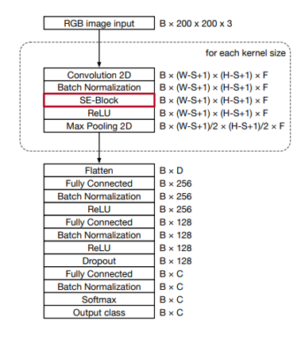
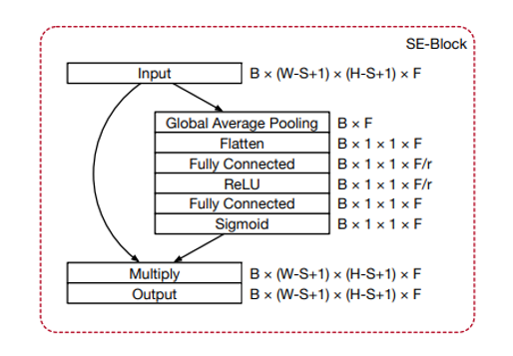
研究方法
Research Method
SE-Block
显式地建模特征通道之间的相互依赖关系，自动获取到每个特征通道的重要程度，然后依照这个重要程度去提升有用的特征并抑制对当前任务用处不大的特征。
网络架构
Notes:
通过网络根据loss去学习特征权重，使得有效的feature map权重大，无效或效果小的feature map权重小的方式训练模型达到更好的结果

Slide 12
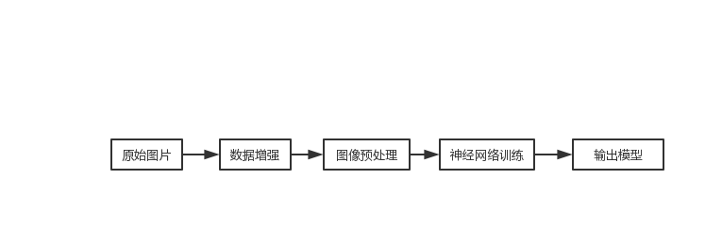
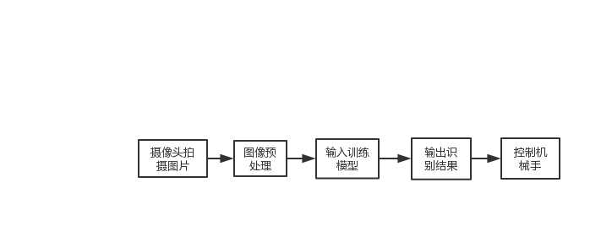
研究方法
Research Method
神经网络训练流程图
系统流程图

Slide 13
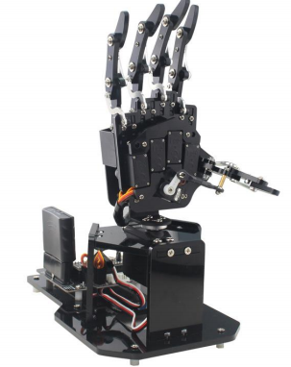
研究方法
Research Method
控制板：包括两个部分，一个是基础板，还有一部分就是接在主板接口的 STM32 板。
舵机：整套手掌一共使用了 5 个防堵转 LFD-01 舵机和一个高精度数字数字 1501。舵机转动由PWM波控制，转动速度通过分段停顿的控制方式来改变。
支架结构：主体支架呈黑色，全部采用质地轻巧的亚克力，手指部分关节则用金属连接，大大提高了坚实度，耐用性。
Notes:
通过网络根据loss去学习特征权重，使得有效的feature map权重大，无效或效果小的feature map权重小的方式训练模型达到更好的结果

Slide 14
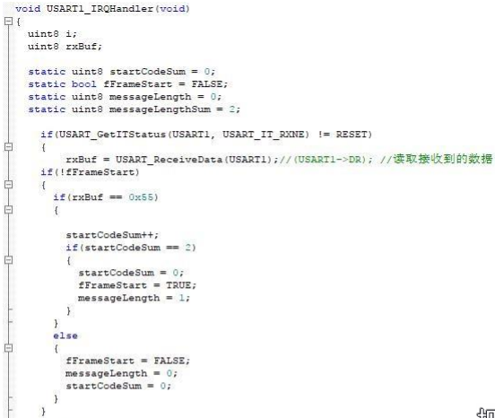
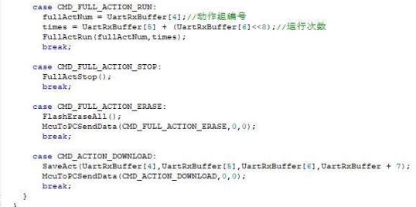
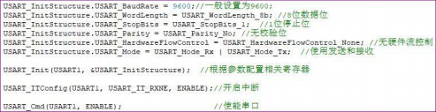
研究方法
Research Method
配置串口
设置串口接收指令
检测指令
Notes:
通过网络根据loss去学习特征权重，使得有效的feature map权重大，无效或效果小的feature map权重小的方式训练模型达到更好的结果

Slide 15
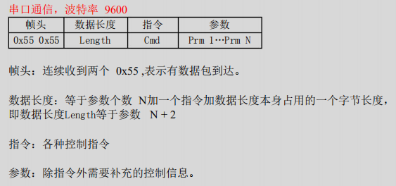
研究方法
Research Method
编译动作组
根据通信协议编写指令
识别手势后发送指令
Notes:
通过网络根据loss去学习特征权重，使得有效的feature map权重大，无效或效果小的feature map权重小的方式训练模型达到更好的结果

Slide 16
PART THREE
项目成果

Slide 17
PART FOUR
项目自评

Slide 18
总结
Summary
总体来说，本项目实现了预期目标，可以完成基于机器视觉的对人手势的捕捉、处理、分析，并进行模式匹配，最终通过机械手实现人机交互。同时这套系统具有良好的响应速度，以及较高的识别度，在不同的背景下都能有较好的识别效果。整个项目对于组员的团队协作以及个人都起到了一定的锻炼作用。
对于后期的改进工作，目前想到的主要有两方面：
1.增加学习的数据量，对于差异度较大的背景、不同类型的手势都能准确且快速地识别。
2.加固机械手，开发手腕的舵机，在增加机械手运动的灵活性和动作的丰富性的同时，赋予其实际应用的能力，而不仅是展现手势。

Slide 19
谢谢大家

